Slide 1
数字证书应用及实践
网络认证技术
Notes:
这章不考

Slide 2
回顾
建设PKI的意义在于
  有各种应用系统来使用PKI
    PKI为它们提供了安全服务
  而不在于建设PKI系统本身
为了让应用系统更好地使用PKI，要：
  为使用者提供指导
    CP/CPS，前面已经说明
  PKI要有友好的接口Interface

Slide 3
PKI API
Application Programming Interface
  为了让PKI应用系统的开发者更好地访问PKI的功能，应该尽可能提供一致的、标准化的接口
    利用API接口分开基础设施和应用系统功能
    类似于标准尺寸的插座
      2口插座、3口插座、空调插座等等

Slide 4
PKI API的一般要求
功能全面
  能够满足应用程序对于PKI的访问要求
封装性
  对调用者屏蔽PKI内部的实现细节
主流的编程语言
  便于使用，C/C++/Java
接口友好
  易于理解、参数简洁等
易于扩展
  例如，扩展新的加密算法、新的HASH

Slide 5
理想的要求
制定统一的、完全一致的一种PKI API
  方便PKI应用系统开发者
  快速地移植、扩展
现实的情况
  编程语言的多样性－C/C++/Java/C#/…
  操作系统的多样性
  密码算法的多样性
    不同国家对于密码算法有着专门的严格管理制度
所以，很难有完全统一的PKI API

Slide 6
PKI API
不能找到完全统一的PKI API接口标准
  目前，也不存在这样的接口标准
我们选取了几种API接口，讲解其实现功能和基本架构

Slide 7
课程内容
介绍几种目前应用广泛的PKI API
  了解之后，大家就应该有能力开发基于API的PKI应用系统
    CryptoAPI
    CNG
    PKCS#11
以及几种常见PKI应用系统的配置和使用
  TLS/SSL/HTTPS
  OpenSSL
  Windows CodeSign
  MS Outlook Express

Slide 8
应用系统对于PKI API的要求
从PKI应用系统看来，什么要素是由PKI引入的？
  也就是，PKI独有的
PKI Subscriber拥有的PKI数据要素就是：
  证书
  公私密钥对
PKI User拥有的PKI数据要素就是：
  证书/CRL

Slide 9
PKI API的2大类功能
应用系统对API有2大类功能要求
  公私密钥对管理
    包括各种相关的加解密计算
  证书管理
    包括对撤销状态的处理，也就是对于CRL的管理
      一般，CRL是普遍支持的（OCSP和CRT方式不像CRL那么普遍）

Slide 10
公私密钥对管理
至少应该支持1种公钥算法
  通常是RSA
  我们知道，公钥密码算法一般不单独使用
    加密－支持对称加密算法
    签名－支持HASH算法
密钥生成、存储、导入导出、删除
加解密计算、签名验证计算
  HASH计算

Slide 11
证书功能
证书－申请、验证、安装、存储、删除
CRL－验证、安装、存储、删除
证书/CRL的解析
  获得证书/CRL中的信息（如Subject DN、CP OID等）
证书/CRL获取
  也就是访问资料库
  但是一般不包括在PKI API中，因为PKI一般都是使用现成的资料库、可以使用其他的API
    如HTTP、FTP、LDAP等

Slide 12
混合功能
密钥管理和证书管理的混合功能，例如
  使用证书中的公钥来加密
  利用密钥对来生成证书申请消息(例如，PKCS#10格式消息)

Slide 13
PKI API的功能
各种PKI API都应该支持上述的3类功能
  直接地单个函数支持
  或者多个函数组合
除此之外，还有各种辅助功能。例如
  ASN.1的编码函数，生成各种标准消息
    如，PKCS#10格式、PKCS#7格式、OCSP查询请求格式等等
  Base64编解码等等

Slide 14
应用接口API
CryptoAPI
  Microsoft公司制定的
  用于Windows操作系统
    我们应用最多的OS
CNG
  Windows下一代密码接口
PKCS#11
  RSA公司制定的
  用于各种操作系统
    Linux/Windows/Unix等等

Slide 15
CryptoAPI
按照MS的定义，CryptoAPI是提供接口、供开发者开发基于Cryptography的安全功能
  Cryptography密码算法
    包括对称、非对称、HASH、MAC等等
    按前面的说明，PKI API也应该支持对称密码算法、HASH算法的
  PKI是基于Public Key Cryptography的基础设施
  CryptoAPI也是一种PKI API

Slide 16
CryptoAPI的内容
包括的内容
  ASN.1的编解码
    支持对于证书/CRL的编解码
  加解密数据
    对称和非对称都有
  基于数字证书的认证
所以CryptoAPI符合我们的PKI API的定义

Slide 17
CryptoAPI的特点
提供C/C++语言接口
基本能满足我们前面的要求
  功能全面
  封装性
  主流的编程语言
  接口友好
    以上4点直接浏览函数列表就能够说明
  易于扩展
    后面有专门说明

Slide 18
CryptoAPI的重要特点
与操作系统紧密结合－Windows
  此特点是很多其他的PKI API所没有的
    如PKCS#11、CDSA等
只能在Windows上面使用
  而且，必须得到Microsoft允许的可执行代码才能在Windows正常执行
    不可扩展的部分由Microsoft自主开发
    可扩展的部分必须有Microsoft公司的数字签名
Notes:
内核层的代码（驱动）必须要签名。其他的代码不需要

Slide 19
CryptoAPI的架构
从CryptoAPI的架构，我们可以看到其为什么能够具有2大特点：
  与Windows紧密绑定
  同时，又具有一定可扩展性
2层API架构
  编码、存储管理等在上层实现
  核心密码运算在底层实现

Slide 20
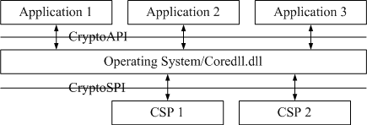
2层架构
应用通过CryptoAPI访问OS
  CryptoAPI的大部分功能由Coredll.dll实现
  核心的密码运算功能则由Coredll.dll再调用CSP

Slide 21
CSP
Cryptographic Service Provider
  实现了CryptoAPI中的核心密码运算功能
    密钥生成、保存、销毁
    加解密
    签名、验证、HASH
  CSP由Coredll.dll调用，应用程序不能直接调用CSP
    Coredll.dll是Windows操作系统的一部分
  每个CSP必须符合一定的接口
    称为CryptoSPI，Cryptographic Service Provider Interface

Slide 22
分析
因为Coredll.dll是Windows的一部分，所以，与操作系统密切相关
  所以，基于CryptoAPI的PKI应用系统就很难以移植到其他OS
  在Windows上正常使用的CSP代码还必须经过MS公司的数字签名
扩展性
  CSP是可以自由开发的
  实现各种自己的加解密算法、签名算法、HASH算法等

Slide 23
Cryptographic Service Provider
CSP仅仅是实现其中最为核心的密码计算
  与密钥相关的
    密钥生成、存储
    加解密计算
    签名/验证计算
    密钥生成/导入/导出
  HASH计算
  一般，还有相应证书的存储（密钥对应的证书、不包括根CA证书的存储）
    由CSP负责存储相应的证书

Slide 24
其他的功能
所有的都要经过CryptoAPI接口，少部分功能需要再调用CSP
  如果OS中有多个CSP，Application调用者可以指定所使用的CSP
大部分功能都由CryptoAPI自己实现
  Coredll.dll

Slide 25
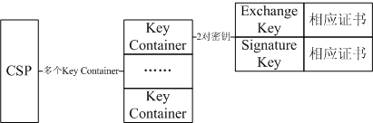
CryptoAPI中的数据存储结构
有2个方面
  对于Certificate Holder，主要是密钥
  对于PKI Client，主要是证书和CRL
Certificate Holder
  多个CSP，拥有自己的证书和相应的非对称密钥

Slide 26
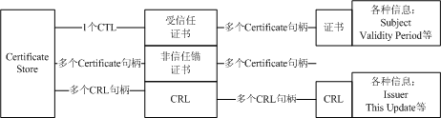
CryptoAPI中的数据存储结构
对于PKI Client
  有多个Certificate Store，用不同的名字区分
  每个Certificate Store存储：
    信任锚证书CTL : Certificate Trust List
    证书和CRL

Slide 27
CryptoAPI中实现的功能1
Base Cryptography Functions
  其中大部分是再次调用CSP来实现的
Certificate and Certificate Store Functions
  对Certificate Store中的数据增加、删除、查询等
  新建、删除Certificate Store等
Certificate Verification Functions
  构造证书链、并验证证书有效性

Slide 28
CryptoAPI中实现的功能2
Message Functions
  直接使用Key Container和Certificate Store中的数据进行数字签名和加解密
  同时，对数据进行各种国际标准的编解码
    如，PKCS＃1、PKCS#7等
Auxiliary Functions
  辅助函数，例如，OID的DER编码、BASE64编解码等

Slide 29
CSP示例——USB Key
现在常用的USB Key
  符合中国密码管理条例的PKI产品
一般，都同时支持使用相应厂商的CSP来访问USB Key
  与Windows操作系统紧密结合
  USB Key厂商一般都开发自己的CSP，并经过微软的数字签名
使用不同厂商的USB Key，程序几乎没有变化
  因为都是经过统一的CryptoAPI调用的
  仅仅是指定不同的CSP而已

Slide 30
CryptoAPI应用示例
使用其他人的数字证书进行加密
  打开证书存储区
  选择某个其他人证书
  进行加密

Slide 31
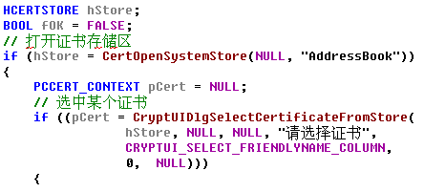
打开存储区/选中某个证书

Slide 32
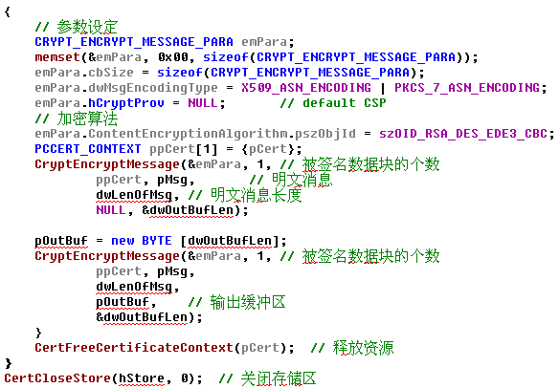
进行加密

Slide 33

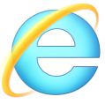

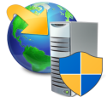
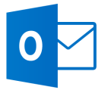
CNG
CNG: Cryptography API Next Generation
新一代Windows密码服务框架
旨在替换CSP
也是一种PKI API
Windows 应用
…
数字证书
IE
Edge
IIS
Outlook
IPSec
Kerberos
TLS
S/MIME
MS CNG模块
第三方CNG模块

Slide 34
CNG特点
灵活易用：相同密码功能不同算法使用相同接口
支持证书功能，遵循CC标准
支持对称加密、签名、Hash等密码功能
兼容现有CryptoAPI
支持内核开发
支持密钥审计
支持可替换的随机数发生器
是线程安全的
支持不同的加密模式，如CBC、ECB、GCM等

Slide 35
CNG的内容
Windows操作系统上的标准化密码功能接口
  包括对称算法、非对称算法、杂凑算法、随机数产生等
  2套接口：Cryptographic Primitive、Key Storage
Cryptographic Primitive密码原语
  针对易失性密钥（非长期存储）的计算
  用户态接口、内核接口——供用户态/内核态进程来调用
Key Storage密钥存储
  针对长期存储密钥的计算操作、存储操作（生成、删除）
    长期密钥，通常代表了用户凭据
  用户态接口——供用户态进程来调用

Slide 36
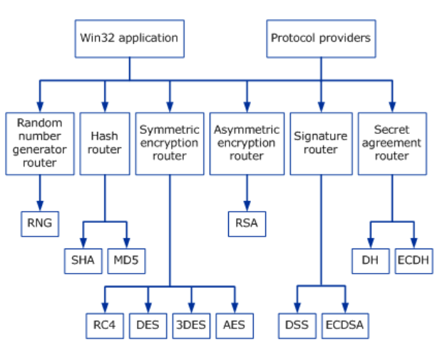
Cryptographic Primitive密码原语
计算能力提供
  密钥数据的安全，由调用程序自主处理
用于临时性的密钥
  不提供长期存储
  不涉及对长期密钥的操作
  26个接口函数：BCyrpt*
  需临时创建

Slide 37
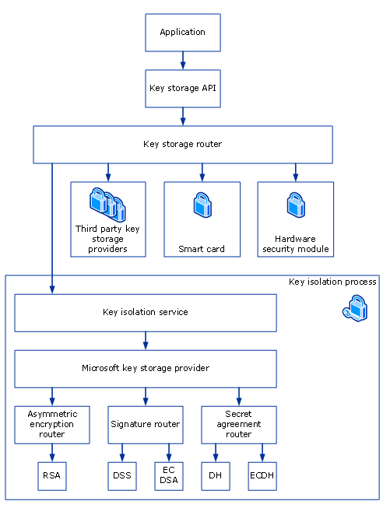
Key Storage密钥存储
长期密钥
  NCryptCreatePersistedKey创建
  NCryptEnumKeys枚举、NCryptOpenKey打开
  24个接口函数：NCrypt*
提供密码计算
提供密钥隔离
微软的密钥由Key Isolation Process保护

Slide 38
密码原语 vs. 密钥存储
Cryptographic Primitive密码原语
  计算能力提供
    密钥数据的安全，由调用程序自主处理
  用于临时性的密钥
    不提供长期存储
    26个接口函数，不涉及对长期密钥的操作；需临时创建
Key Storage密钥存储
  长期密钥
    NCryptCreatePersistedKey创建
    NCryptEnumKeys枚举、NCryptOpenKey打开
  密钥隔离和密码计算

Slide 39
CNG的使用和实现
Cryptographic Primitive密码原语
  接口设计限制了密钥保护的实施，依赖于调用程序自身
    以及操作系统的进程隔离机制
  代码以动态链接的方式，附加在调用程序上
    .DLL（用户态接口）或者.SYS（内核态接口）形式
  微软公司的Cryptographic Primitive实现，密钥直接存放在调用程序的内存区

Slide 40
CNG的使用和实现
Key Storage密钥存储
  长期密钥
    To comply with common criteria (CC) requirements, the long-lived keys must be isolated so that they are never present in the application process.
    在CNG架构上，使用Key Storage Router来隔离调用程序和密码实现
  微软公司的Key Storage实现
    进一步使用LSA进程来保护
    LSA (Local Security Authority) is a protected subsystem of Windows that maintains information about all aspects of local security on a system.
      入侵LSA——获得Windows操作系统的最高操作权限

Slide 41
接口功能：密码原语 vs. 密钥存储
 |  | 密码原语 | 密钥存储
计算功能 | 密钥生成 | √ | √
 | 密码计算 | √ | √
 | 密钥导入导出 | √ | √
安全控制 | 密钥导出控制 |  | √
 | 密钥使用访问控制 |  | √
CNG接口设计，限制Cryptographic Primitive密码原语的实现安全性

Slide 42
CNG Cryptographic Primitive Functions
BCryptOpenAlgorithmProvider
BCryptCloseAlgorithmProvider
BCryptCreateHash
BCryptDuplicateHash
BCryptHashData
BCryptFinishHash
BCryptDestroyHash

Slide 43
CNG Cryptographic Primitive Functions
BCryptGenerateKeyPair
BCryptGenerateSymmetricKey
BCryptFinalizeKeyPair
BCryptImportKey
BCryptImportKeyPair
BCryptDeriveKey
BCryptDestroyKey
BCryptDuplicateKey
BCryptExportKey

Slide 44
CNG Cryptographic Primitive Functions
BCryptDecrypt
BCryptEncrypt
BCryptSignHash
BCryptVerifySignature
BCryptSecretAgreement
BCryptDestroySecret

Slide 45
CNG Cryptographic Primitive Functions
BCryptGenRandom
BCryptFreeBuffer
BCryptGetProperty
BCryptSetProperty

Slide 46
CNG Key Storage Functions
NCryptEnumStorageProviders
NCryptOpenStorageProvider
NCryptEnumAlgorithms
NCryptEnumKeys
NCryptFreeObject
NCryptFreeBuffer

Slide 47
CNG Key Storage Functions
NCryptCreatePersistedKey
NCryptDeleteKey
NCryptDeriveKey
NCryptExportKey
NCryptFinalizeKey
NCryptImportKey
NCryptOpenKey

Slide 48
CNG Key Storage Functions
NCryptDecrypt
NCryptEncrypt
NCryptSignHash
NCryptVerifySignature
NCryptSecretAgreement

Slide 49
CNG Key Storage Functions
NCryptGetProperty
NCryptIsAlgSupported
NCryptIsKeyHandle
NCryptNotifyChangeKey
NCryptSetProperty
NCryptTranslateHandle

Slide 50
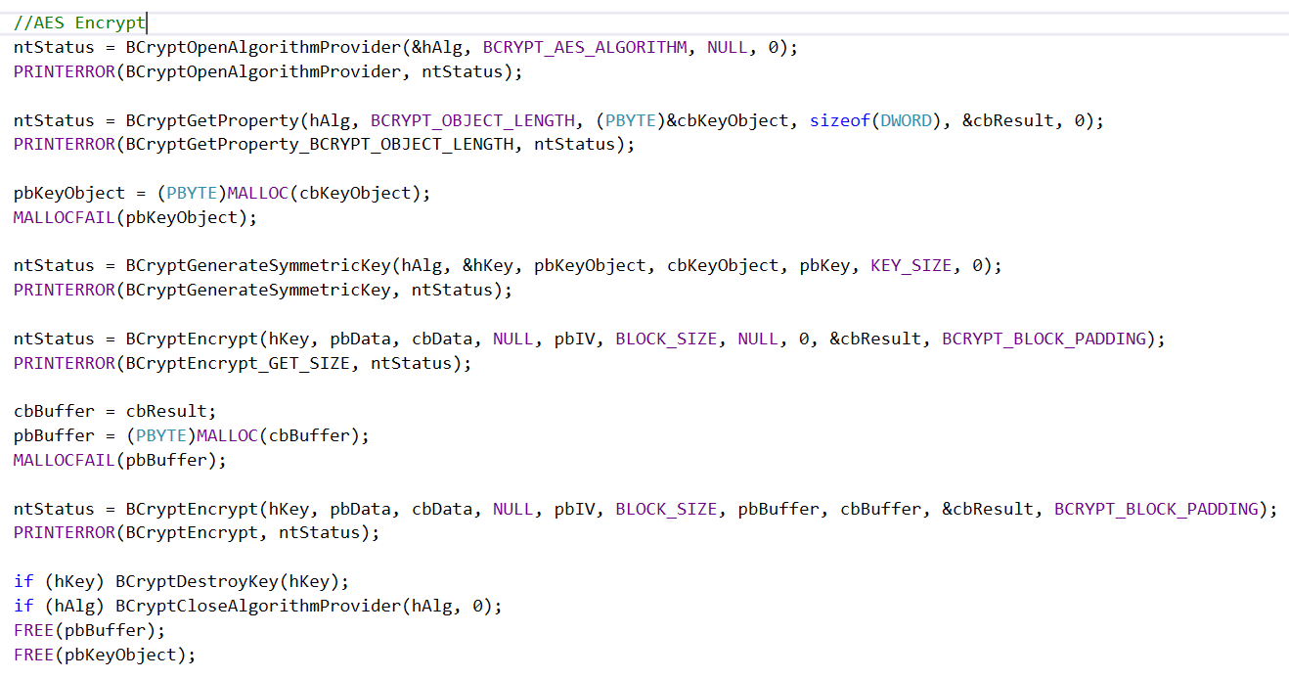
CNG应用举例-AES加解密
打开AES算法
查询创建密钥对象所需内存大小
生成对称密钥
获取密文所需内存大小
加密明文得到密文
销毁内存对象及释放内存空间

Slide 51
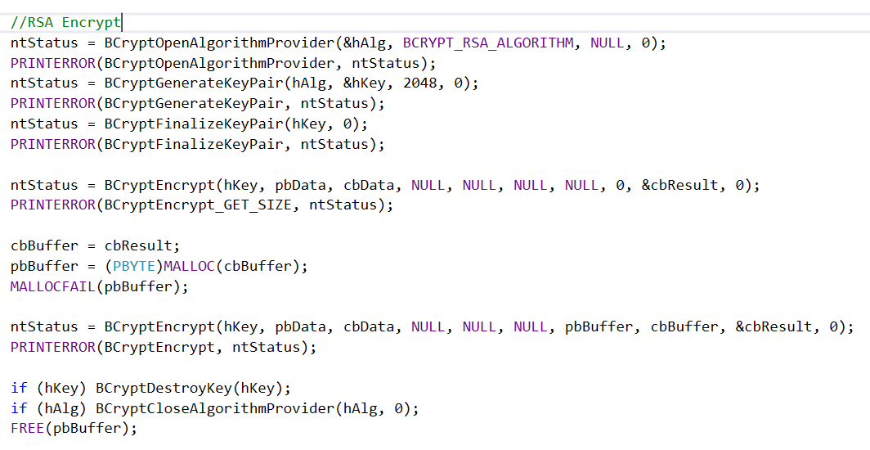
CNG应用举例-RSA加解密
打开RSA算法
生成公私钥对
获取密文所需内存大小
加密明文得到密文
销毁内存对象及释放内存空间

Slide 52
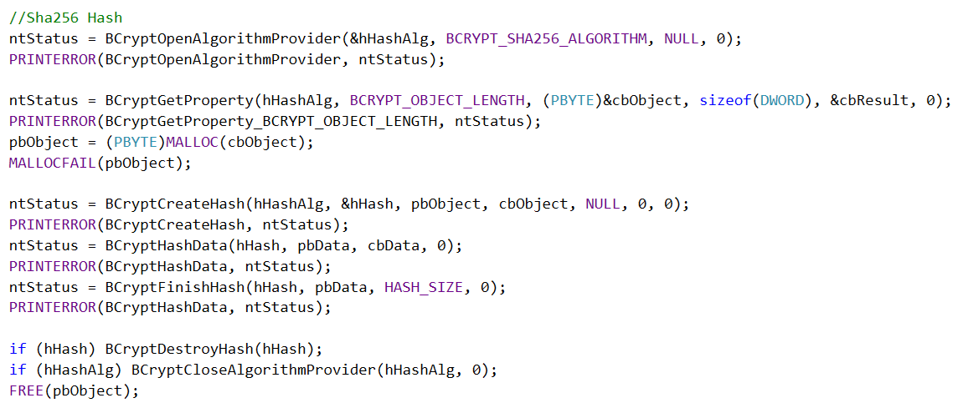
CNG应用举例-Sha256 Hash
打开Sha256算法
查询创建Hash对象所需内存大小
创建Hash对象
增量添加Hash数据
计算得到Hash结果
销毁内存对象及释放内存空间

Slide 53
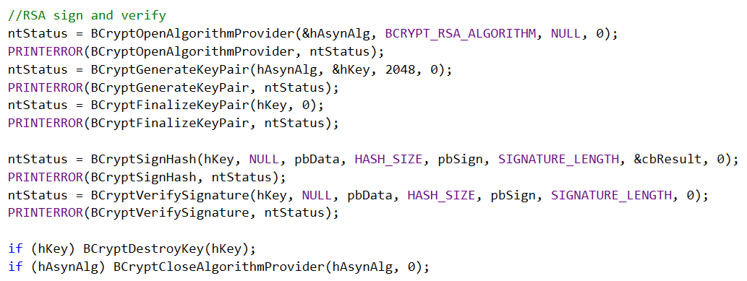
CNG应用举例-RSA签名验签
打开RSA算法
生成公私钥对
对Hash进行签名（Hash值已获得）
验证签名结果（Hash值已获得）
销毁内存对象及释放内存空间

Slide 54
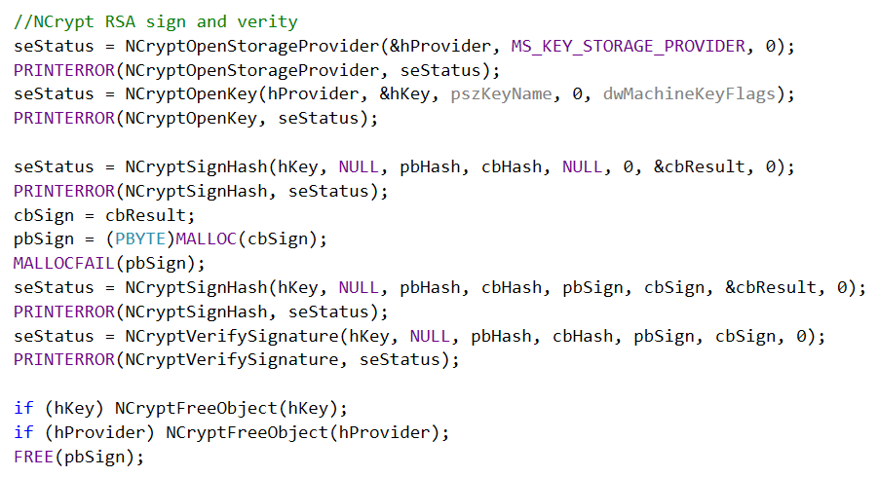
CNG应用举例-NCrypt签名验签
打开密钥存储库
打开指定密钥（假设已存在）
查询签名结果所需内存大小
计算得到签名结果（Hash值已获得）
验证签名结果（Hash值已获得）
销毁内存对象及释放内存空间

Slide 55
PKI API
CryptoAPI
CNG
PKCS#11
  并不能认为是很严格的PKI API，但是因为其应用广泛，所以，一并介绍。
    证书方面的功能较弱

Slide 56
PKCS#11
Public-Key Cryptography Standard系列标准的一部分
  PKCS#11
  Cryptographic Token Interface Standard
  用于访问密码设备的API
    可以认为是PKI API的一部分功能
      对于证书/CRL方面的支持较弱

Slide 57
与CryptoAPI/CNG的重要区别
PKCS#11是典型的Interface
  定义了接口，不包括实现
    虽然可从RSA公司得到软件实现的、符合PKCS#11接口的软件函数库
    每个人都可以“完全自主地”开发一套符合PKCS#11接口的软件函数库
而CryptoAPI/CNG，则不可能是“完全自主的”
  因为CryptoAPI/CNG中很大部分功能，就只能是由Windows OS实现

Slide 58
PKCS#11的调用方式
我们看看PKCS#11函数功能的调用方式
  就可以大致地了解PKCS#11的数据结构和用户管理

Slide 59
调用PKCS#11——1
C_Initialize
  初始化PKCS#11函数库，必须的过程
C_OpenSession
  与密码设备的某个slot建立会话
    注意：此处的密码设备Cryptographic Token，可以是硬件或者软件
  按PKCS#11规范，密码设备可以分为多个slot
  每个slot中的数据、用户是相互无关的
    每个slot用不同的整数值来标识

Slide 60
调用PKCS#11——2
C_Login
  提供PIN和用户类型
    PKCS#11只区分2种用户：
      超级管理员和普通用户
      每个slot有自己的普通用户
  Login之后，就进行各种操作
    生成密钥、加解密等
C_Logout
  在1个Session范围内，可以反复地多次Login/Logout
C_CloseSession

Slide 61
PKCS#11的调用过程
总结如下：
  建立Session，与某个特定的slot进行通信
  登录
  操作slot中的密码数据
  注销
  关闭Session

Slide 62
PKCS#11中的主要操作
对于密钥
  生成密钥
    C_GenerateKey
    C_GenerateKeyPair
  加解密
    C_EncryptInit/C_Encrypt
    C_DecryptInit/C_Decrypt
  签名验证
    C_SignInit/C_Sign
    C_VerifyInit/C_Verify

Slide 63
PKCS#11中的证书管理
证书是作为一种Object存在的
  类似于Key，也是一种Object
  称为Certificate Object
对于1个存储在PKCS#11设备中的证书，具有如下的各种属性：
  是否可信Trusted（由调用者自主地设定）
  Subject/Issuer/Key Identifier/Serial Number
  证书的完整编码
相当于，仅仅简单地提供了证书的存储功能

Slide 64
PKCS#11示例
下面代码演示了如何使用PKCS#11函数库进行数字签名
  连接PKCS#11设备
  生成密钥
  签名

Slide 65
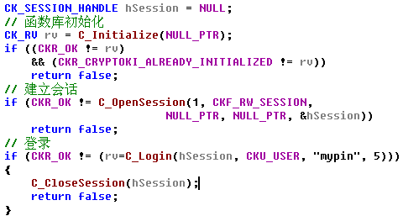
连接PKCS#11设备

Slide 66
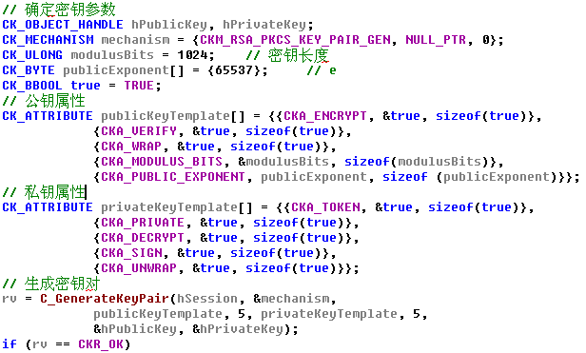
生成密钥对

Slide 67
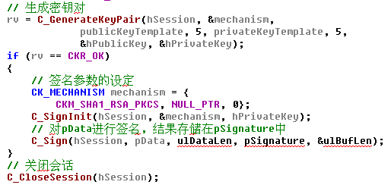
签名

Slide 68
课程内容
介绍几种目前应用广泛的PKI API
  了解之后，大家就应该有能力开发基于API的PKI应用系统
以及几种常见PKI应用系统的配置和使用
  OpenSSL
  Windows CodeSign
  MS Outlook Express

Slide 69
PKI的应用
上面讲述了目前使用广泛的PKI API
下面，介绍一些已经很成熟的、普遍应用的PKI应用系统

Slide 70
PKI的几种典型应用
TLS/SSL
HTTPS
Code Sign
S/MIME安全电子邮件
IPSec/VPN

Slide 71
OpenSSL
目前，使用最为广泛SSL/TLS开发库是OpenSSL
  公开源代码
  可以从www.openssl.org获得
OpenSSL封装了SSL/TLS协议的细节
  可以通过调用OpenSSL的几个简单的函数来
    与对方建立安全会话
    发送数据（由OpenSSL进行加密、MAC）
    接受数据（由OpenSSL进行解密、验证MAC）

Slide 72
OpenSSL的证书功能使用示例
以SSL服务器端为例：
  初始化环境
    包括自己的证书/密钥、根CA证书（验证用户）
  Socket监听，直到获得某个用户连接socket
  建立SSL连接，将该socket与SSL连接绑定
  从SSL连接读写数据
    读写过程与普通的socket完全类似

Slide 73
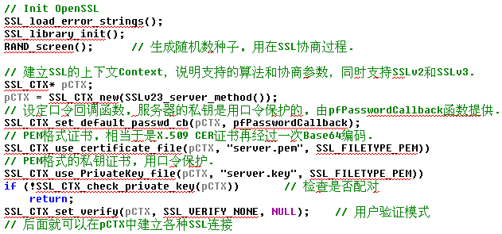
初始化过程

Slide 74

Socket监听、接受用户请求
与普通的TCP socket一致
  建立socket，bind，listen，然后是接受用户的请求，生成sockClient。如下：

Slide 75

绑定socket和SSL连接
绑定socket和SSL连接，然后按照SSL协议进行协商

Slide 76

从SSL连接中读写数据

Slide 77
结论
因为有各种API和函数库，我们可以认为：
  开发PKI应用系统的门槛并不是非常难
  已有了各种可用的资源（API和函数库）
大量合格或者不合格的程序员都可以自由地开发PKI应用系统
  双证书体系的应用难题
    人人都可以开发PKI应用系统，是否满足双证书体系的要求？
  当然，PKI应用系统本身也有可能会有其他安全问题（例如木马、流氓软件等）
    有意或者无意的

Slide 78
PKI的几种典型应用
TLS/SSL
HTTPS
Code Sign
S/MIME安全电子邮件
IPSec/VPN
SET

Slide 79
HTTPS和TLS
所谓的HTTPS，就是
  HTTP over TLS
一般的HTTP，是基于TCP协议进行数据传输的
  默认端口80
基于TLS进行数据传输的HTTP，就称为HTTPS
  默认端口443

Slide 80
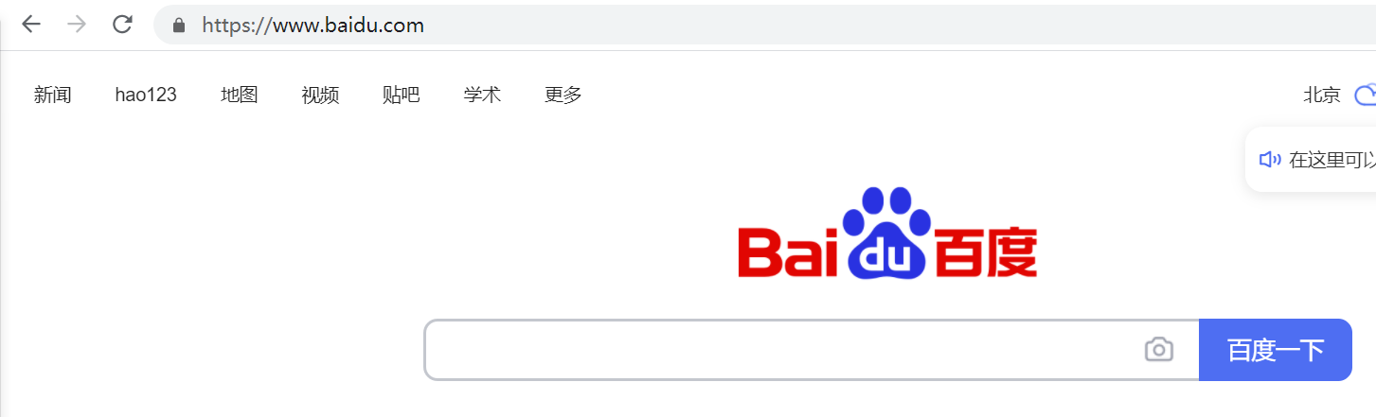
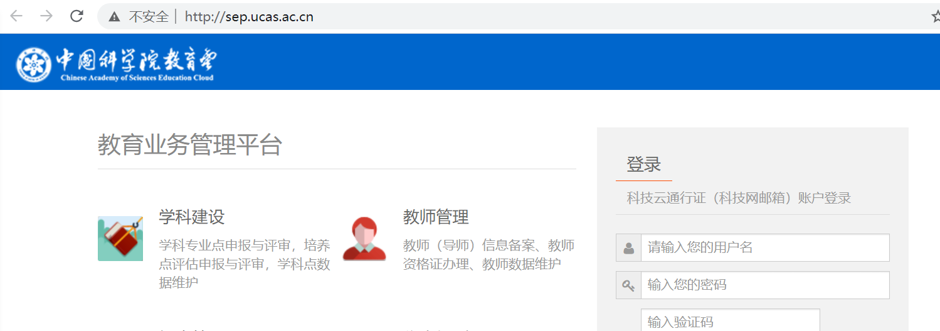
HTTPS示例
如图，https://baidu.com
  双击下面状态栏的“锁”形图标，还能弹出服务器证书

Slide 81
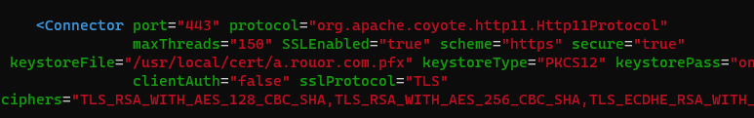
HTTPS配置证书
以Tomcat为例
  tomcat/conf/server.xml
  Pfx文件：personal information exchange
  包含证书、私钥，使用口令保护
浏览器中查看域名证书

Slide 82
PKI的几种典型应用
TLS/SSL
HTTPS
Code Sign
S/MIME安全电子邮件
IPSec/VPN
SET

Slide 83
Code Sign
代码签名
  对exe、插件、控件进行数字签名，保证数据来自于可信的发行商
    数据起源认证
MS公司提供的SignCode工具，可以对exe、插件、控件进行签名
  可以从Microsoft公司网站下载到

Slide 84

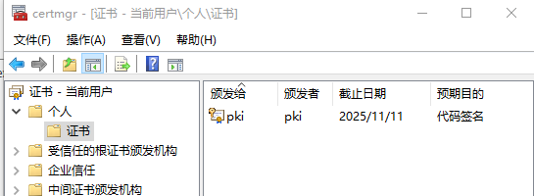
代码签名证书
使用makecert来生成（测试用）
makecert -r -n "CN=pki" -b 11/11/2023 -e 11/11/2025 -eku 1.3.6.1.5.5.7.3.3 -ss My -sr currentUser
使用certmgr.msc查看该证书

Slide 85
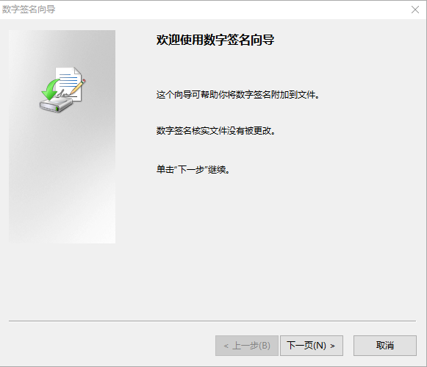
Step 1
双击SignCode.exe

Slide 86
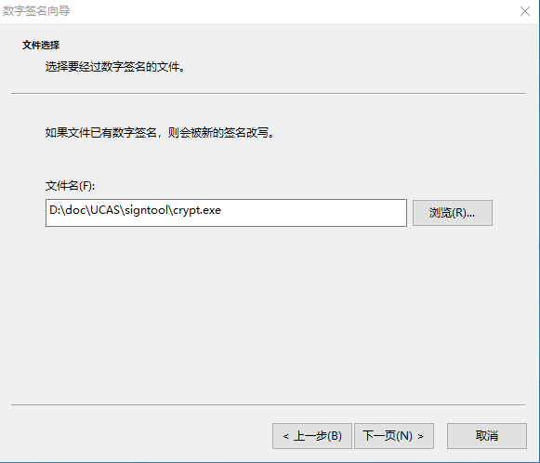
Step 2
下一步，选择要被签名的可执行代码

Slide 87
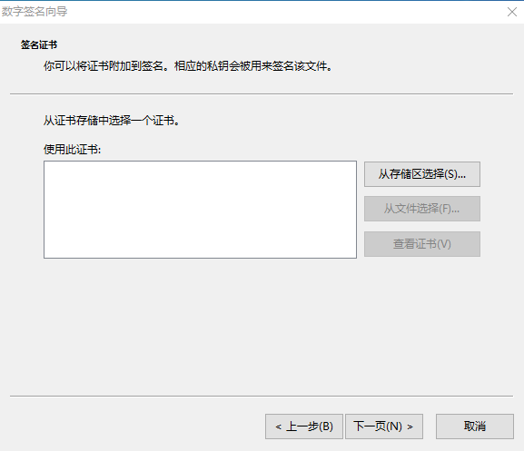
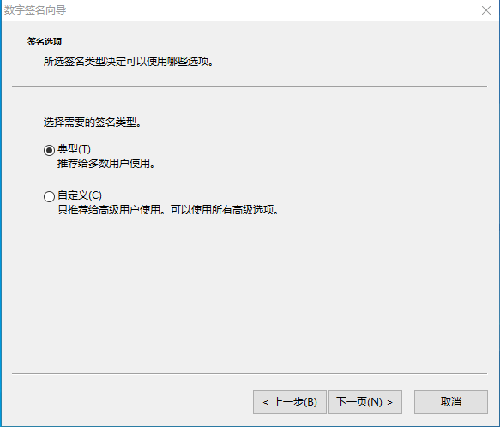
Step 3
选择证书（也就同时选择了非对称密钥对）
  要有证书

Slide 88
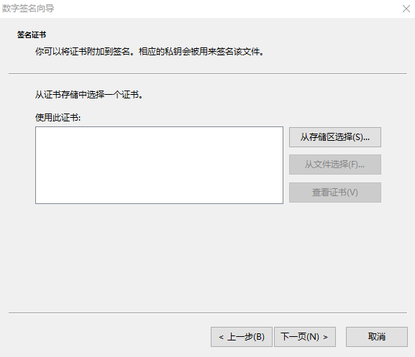
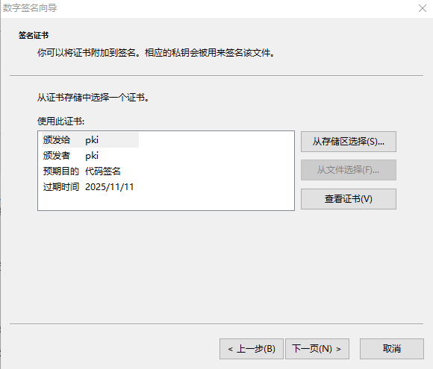
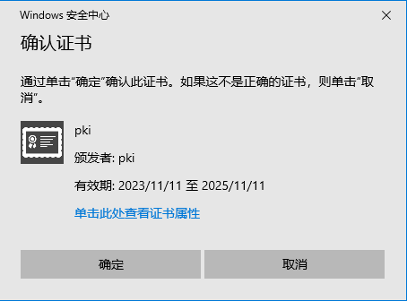

Slide 89
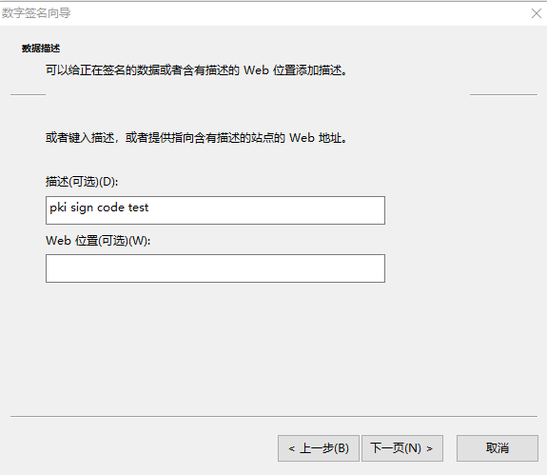
Step 4
输入对文件的描述

Slide 90
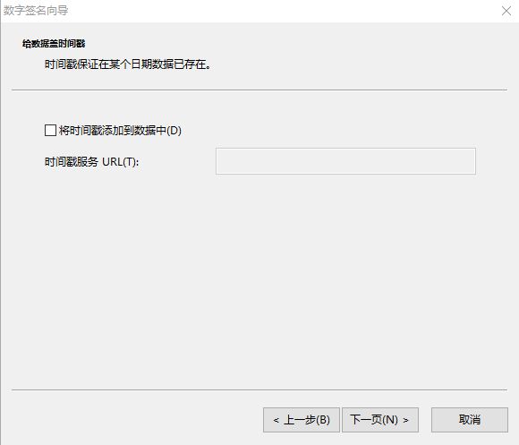
Step 5
是否加上时间戳
  服务器必须支持标准的TSA协议
  Timestamp Authority

Slide 91
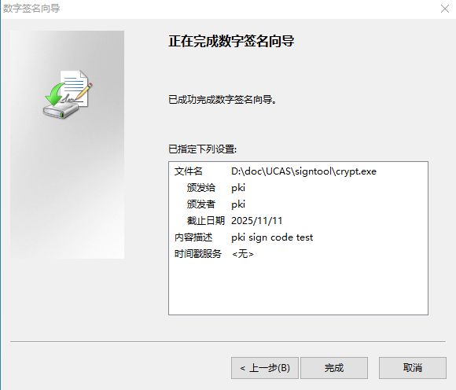
Step 6
完成。

Slide 92
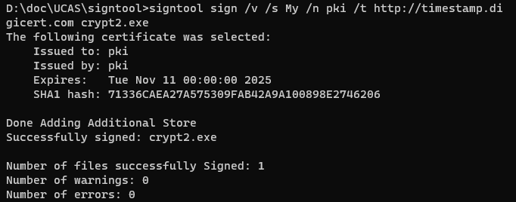
使用SignTool来签名验签(1)
Windows代码签名/验签工具，
  在Windows SDK中: signtool.exe
签名
  signtool sign /v /s My /n pki /t http://timestamp.digicert.com crypt2.exe

Slide 93
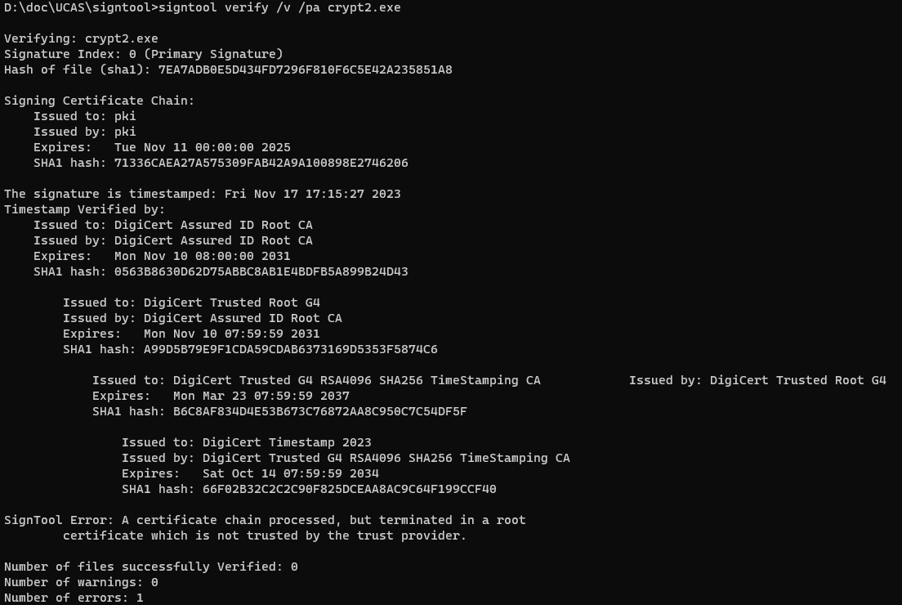
使用SignTool来签名验签(2)
验签: signtool verify /v /pa crypt2.exe

Slide 94
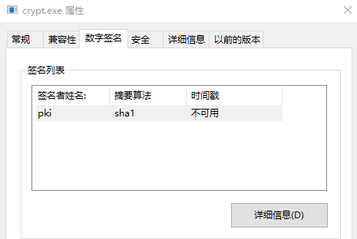
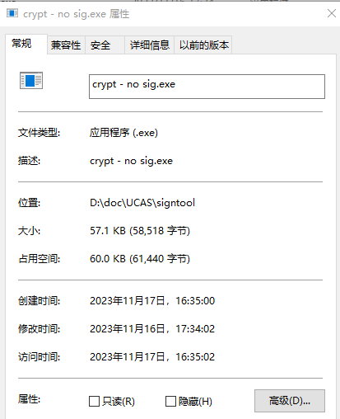
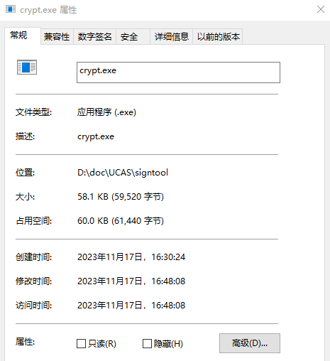
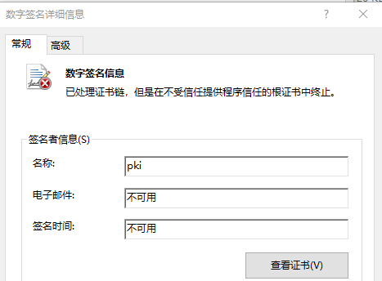
代码签名前后程序文件变化

Slide 95
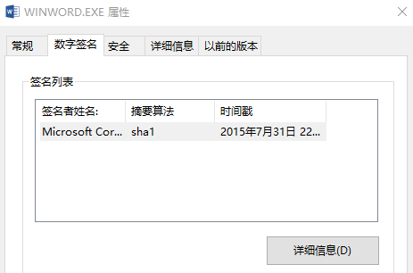
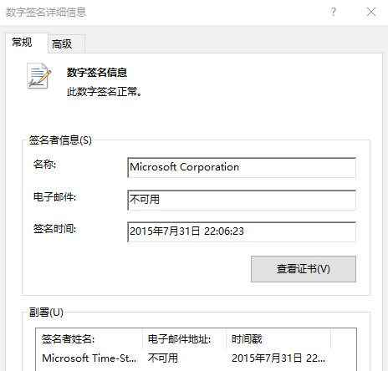
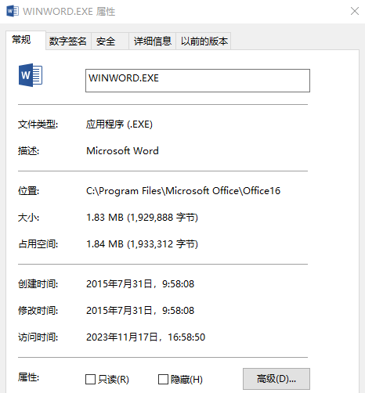
有效代码签名示例
问题：
数字签名信息的提示是由于什么原因造成的？
如何可以使得这个签名被验证为有效的签名？

Slide 96
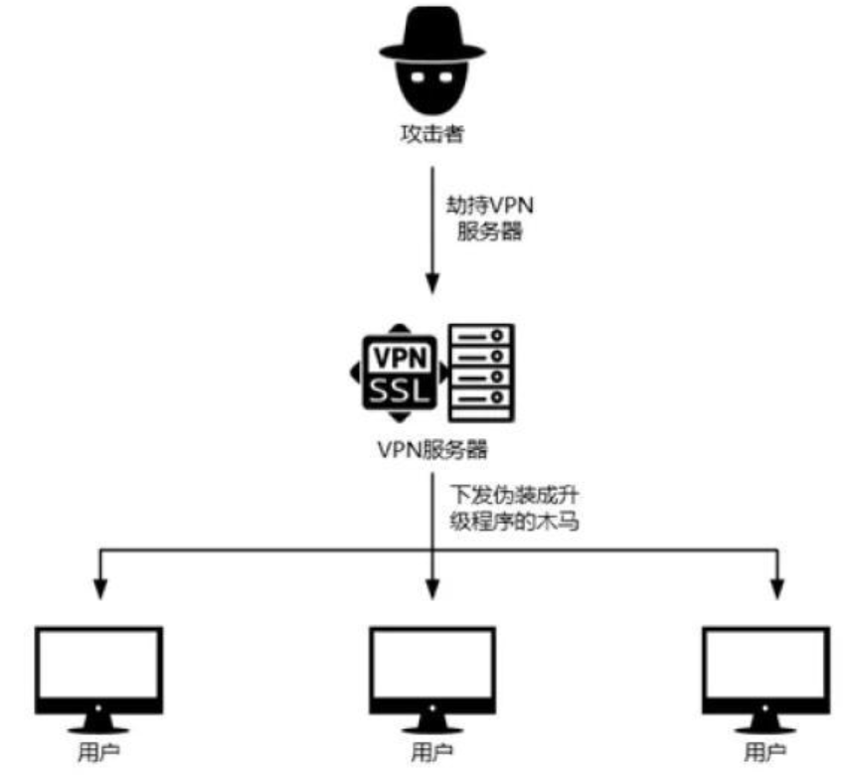
代码签名相关安全事件（1）
2020年，攻击者劫持深信服VPN的安全服务下发恶意文件的APT攻击活动
影响范围：
  中国驻外机构（意大利、英国、巴基斯坦、以色列等）
  政府相关单位（北京、上海等）
  攻击者控制了大量相关单位的VPN服务器并控制了大量相关单位的计算机终端设备

Slide 97

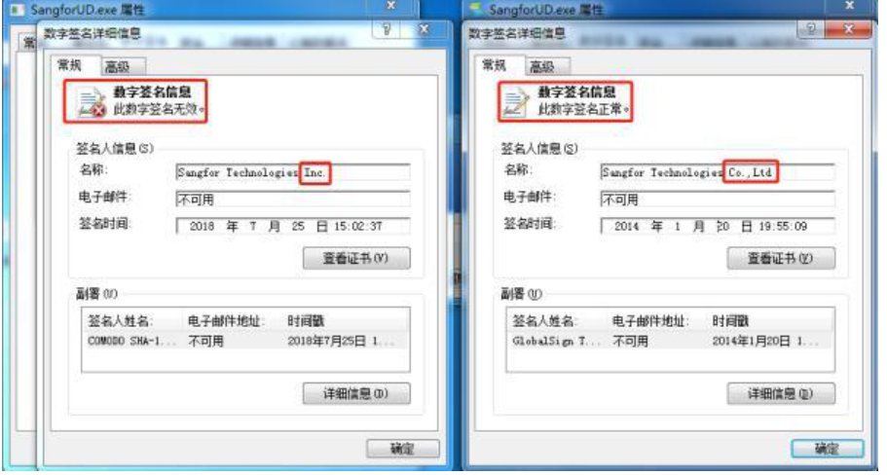
代码签名相关安全事件（2）
VPN客户端向VPN服务器指定位置获取更新文件，更新文件有签名
更新文件被攻击者替换为恶意代码
客户端未对更新文件的代码签名进行检查
恶意代码
正常更新

Slide 98
PKI的几种典型应用
TLS/SSL
HTTPS
Code Sign
S/MIME安全电子邮件
IPSec/VPN

Slide 99
安全电子邮件
安全电子邮件也是PKI的重要应用之一
  公钥密码学早期的一项实际应用就是PGP，也是一种安全电子邮件系统
大致说明PKI在Windows上面的应用
  MS Outlook
  Foxmail

Slide 100
Outlook/Foxmail
邮件客户端
  同时，它调用了PKI的安全功能
    通过CryptoAPI/CNG接口
对于用户，可以作为：
  Certificate Holder
  PKI Client

Slide 101
Certificate Holder
对电子邮件进行数字签名，然后发出
  同时在邮件中，也附加了自己的数字证书
解密其他人发来的加密邮件

Slide 102
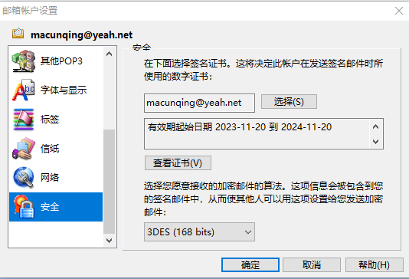
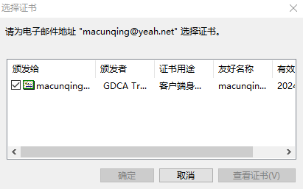
设置邮件签名证书（Foxmail)
证书Subject中必须还有Email项，而且Email必须与自己的邮件帐户一致。例如Email=macunqing@yeah.net

Slide 103
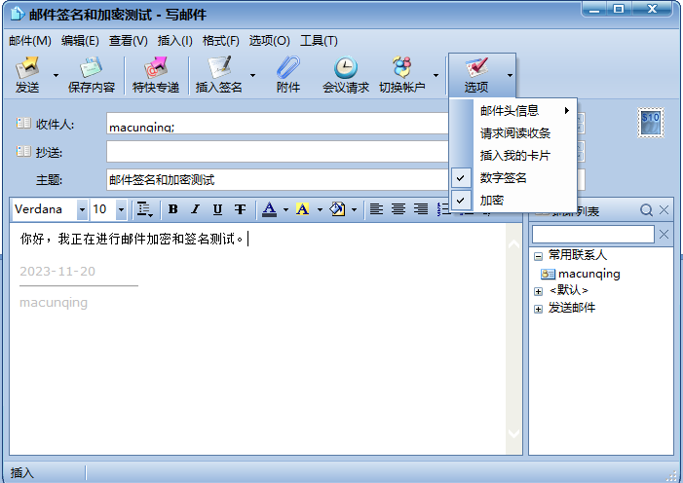
发送邮件设置（Foxmail)
选中数字签名和加密

Slide 104
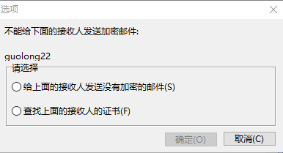
PKI Client
得到别人的数字证书
对邮件内容进行加密，然后发出

Slide 105
获得证书
可以是带外的方式
  U盘传输、自己上WWW下载、其他等等
Outlook Express也支持LDAP协议
  可以与X.500目录进行通信
    获取用户的userCertificate属性，也就是证书

Slide 106
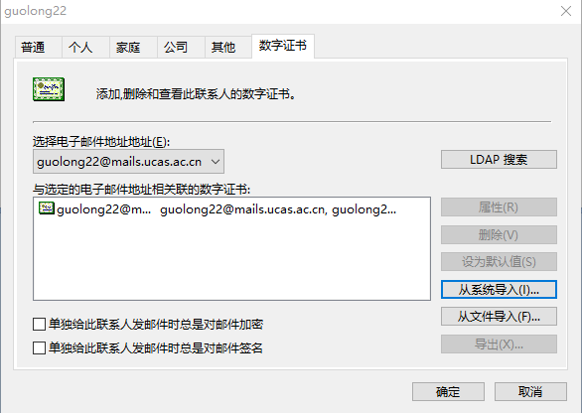
设定证书
对收件人邮件地址设定相应的数字证书
  对地址薄中的姓名进行设定
  导入相应的证书
  如右图

Slide 107
发送邮件
发送时，进行加密。
  程序会按S/MIME标准格式进行加密
    数据－Session Key－Public Key

Slide 108
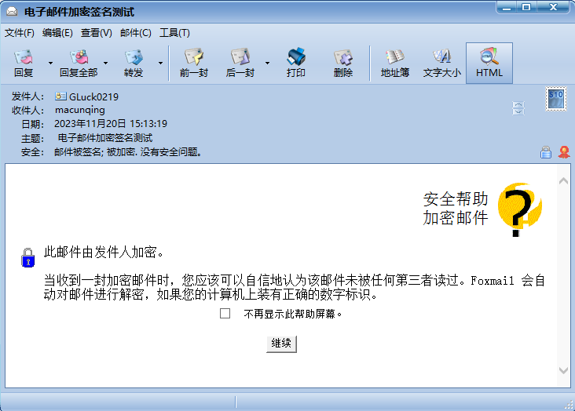

接收邮件(1)

Slide 109




接收邮件(2)

Slide 110
PKI的其它典型应用
IPSec/VPN
  安全的IP协议
    使用IKE（Internet Key Exchange）协议协商密钥，可以利用证书和公钥技术
    协商之后，双方共享了SA（Security Association）
    之后就可以进行保密通信，构成VPN
Kerberos
……

Slide 111
作业
向助教发送加密邮件，并签名
  自行创建数字证书，要求具有Key Usage等必需的证书扩展
  邮件内容：
    描述使用什么工具、如何创建的数字证书：用可以拿到的工具软件、通过配置一些参数自己生成，写清需要哪些参数，各是什么含义，即使用该工具可以通过配置参数生成各类证书，可以生成本次作业用的邮件加密证书、个人签名证书，也可以生成其它代码签名证书等等（本次作业不要求生成）。例如makecert, openssl
    一定不要直接去申请商业证书，例如直接在某个证书网站填写基本信息后生成的。本次作业目标是了解使用一些公开的证书工具。
    描述用什么工具对数字证书进行了查看，各个字段具体的值是什么以及具体含义，包括扩展项。
    考虑到需要一些贴图之类，采用附件形式，邮件只描述少量信息即可。
  助教的证书：课程网站上下载。
  助教邮件地址：limengjie22@mails.ucas.ac.cn

Slide 112
THE END

